Slide 1
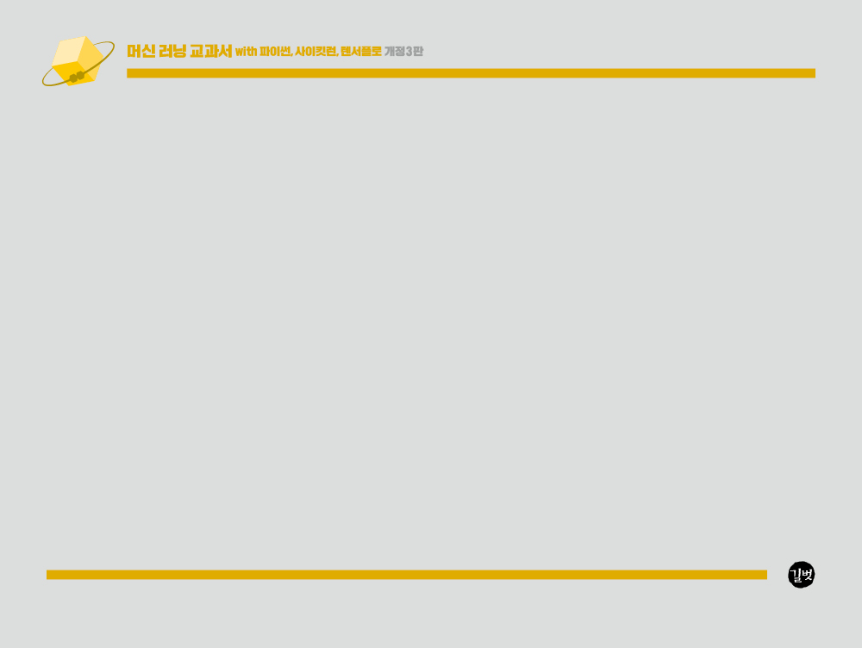
9장
웹 애플리케이션에
머신 러닝 모델 내장

Slide 2
9장 웹 애플리케이션에 머신 러닝 모델 내장
9.1 학습된 사이킷런 추정기 저장
9.2 데이터를 저장하기 위해 SQLite 데이터베이스 설정
9.3 플라스크 웹 애플리케이션 개발
9.4 영화 리뷰 분류기를 웹 애플리케이션으로 만들기
9.5 공개 서버에 웹 애플리케이션 배포
9.6 요약

Slide 3
9.1 학습된 사이킷런 추정기 저장

Slide 4
9.1 학습된 사이킷런 추정기 저장
학습된 사이킷런 추정기 저장
8장에서 보았듯이 머신 러닝 모델을 훈련하려면 많은 계산 비용이 듦
파이썬 인터프리터(interpreter)를 종료하고 나서 새로운 예측을 하거나 웹 애플리케이션을 재시작할 때마다 매번 모델을 다시 훈련하는 것은 바람직하지 않음

Slide 5
9.1 학습된 사이킷런 추정기 저장
학습된 사이킷런 추정기 저장
학습된 모델을 재사용하는 한 가지 방법은 파이썬의 pickle 모듈(https://docs.python.org/3.7/library/pickle.html)을 사용하는 것
이 모듈은 파이썬 객체의 구조를 압축된 바이트코드(bytecode)로 직렬화하고 복원할 수 있음
분류기의 현재 상태를 저장하고 레이블이 없는 새로운 샘플을 분류할 때 훈련 데이터에서 모델을 다시 학습할 필요 없이 저장된 모델을 불러오면 됨

Slide 6
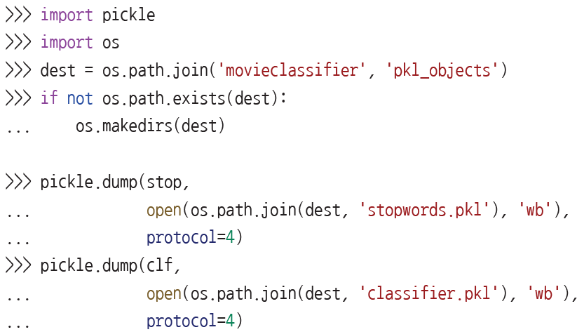
9.1 학습된 사이킷런 추정기 저장
학습된 사이킷런 추정기 저장
다음 코드를 실행하기 전에 8장 마지막 절에서 외부 메모리 학습 방식으로 훈련한 로지스틱 회귀 모델이 현재 파이썬 세션에 유효한지 확인

Slide 7
9.1 학습된 사이킷런 추정기 저장
학습된 사이킷런 추정기 저장
이 코드에서 웹 애플리케이션에 필요한 파일과 데이터를 저장할 movieclassifier 디렉터리를 만듦
하드 디스크나 SSD에 있는 movieclassifier 디렉터리 안에 pkl_objects 서브디렉터리를 만들어 직렬화된 파이썬 객체를 저장
pickle 모듈의 dump 메서드를 사용하여 훈련된 로지스틱 회귀 모델뿐만 아니라 NLTK(Natural Language ToolKit) 라이브러리의 불용어도 직렬화하여 저장
이렇게 하면 서버에 NLTK 라이브러리를 설치할 필요가 없음

Slide 8
9.1 학습된 사이킷런 추정기 저장
학습된 사이킷런 추정기 저장
dump 메서드는 첫 번째 매개변수로 대상 객체를 받음
두 번째 매개변수로 파이썬 객체가 저장될 파일 객체를 받음
pickle 모듈을 위해 open 함수에서 wb 매개변수를 사용하여 이진 모드로 파일을 염
protocol = 4로 지정하여 파이썬 3.4 버전과 그 이상 버전에서 사용할 수 있는 가장 효율적이고 최신의 pickle 프로토콜을 사용
protocol = 4로 설정하는 데 문제가 있다면 파이썬 3의 최신 버전인지 확인
이 책은 파이썬 3.7을 권장
파이썬 3.4 버전 이하라면 낮은 프로토콜 번호를 사용
별도의 웹 서버를 사용한다면 서버에 설치된 파이썬과 프로토콜 버전이 호환되는지도 확인

Slide 9
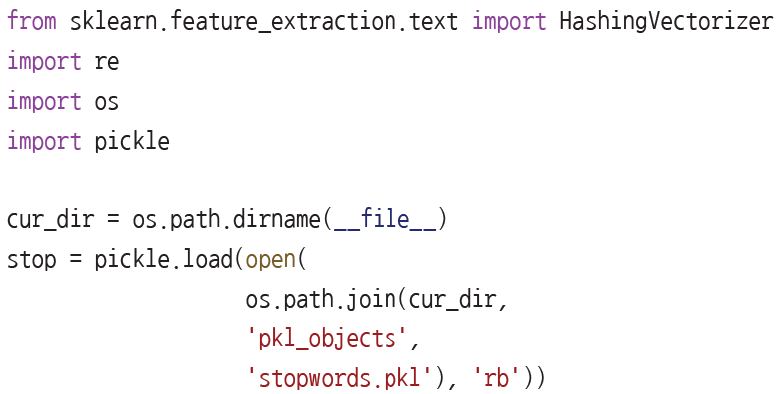
9.1 학습된 사이킷런 추정기 저장
학습된 사이킷런 추정기 저장
HashingVectorizer는 학습 과정이 없기 때문에 pickle로 직렬화할 필요가 없음
그 대신 현재 사용하고 있는 파이썬 세션에서 HashingVectorizer 객체를 임포트할 수 있도록 파이썬 스크립트를 만들겠음
다음 코드를 복사해서 movieclassifier 디렉터리 아래 vectorizer.py 파일로 저장

Slide 10
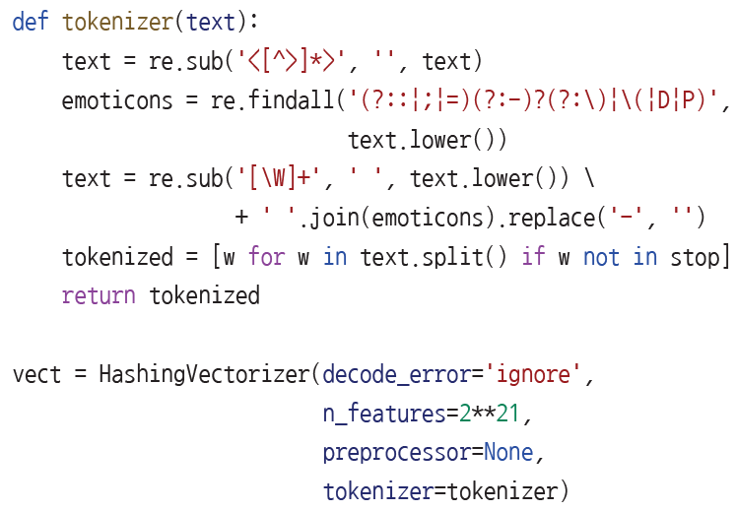
9.1 학습된 사이킷런 추정기 저장
학습된 사이킷런 추정기 저장

Slide 11
9.1 학습된 사이킷런 추정기 저장
학습된 사이킷런 추정기 저장
파이썬 객체를 pickle 모듈로 저장하고 vectorizer.py 파일을 만든 후 이 객체를 문제없이 복원 할 수 있는지 테스트해 보자
이렇게 하려면 파이썬 인터프리터나 IPython 노트북 커널을 재시작하는 것이 좋음

Slide 12
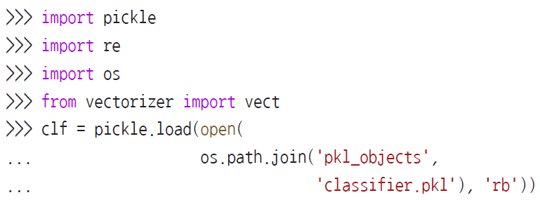
9.1 학습된 사이킷런 추정기 저장
학습된 사이킷런 추정기 저장
터미널(Terminal)에서 movieclassifier 디렉터리로 이동하여 새로운 파이썬 세션을 시작
그다음 vectorizer를 임포트하고 분류기를 복원하는 다음 코드를 실행

Slide 13
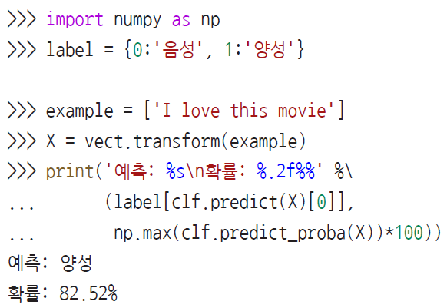
9.1 학습된 사이킷런 추정기 저장
학습된 사이킷런 추정기 저장
vectorizer를 임포트한 후 복원한 분류기 객체를 사용하여 문서 샘플을 전처리하고 감성 레이블을 예측할 수 있음

Slide 14
9.1 학습된 사이킷런 추정기 저장
학습된 사이킷런 추정기 저장
분류기는 정수 클래스 레이블을 예측으로 반환하므로 정수 값을 텍스트 레이블(“양성” 또는 “음성”)로 매핑하기 위해 간단한 파이썬 딕셔너리를 정의
여기서는 두 개의 클래스를 가진 간단한 애플리케이션이지만 딕셔너리 매핑은 다중 클래스 환경에도 적용할 수 있음
또한, 매핑 딕셔너리는 모델과 함께 저장되어야 함
이 경우 딕셔너리 정의는 한 줄의 코드로 이루어지기 때문에 pickle을 사용해서 직렬화하지 않았음
복잡한 매핑 딕셔너리를 가진 실전 애플리케이션에서는 이전 코드 예제처럼 pickle.dump와 pickle.load를 사용할 수 있음

Slide 15
9.1 학습된 사이킷런 추정기 저장
학습된 사이킷런 추정기 저장
그다음 코드에서 HashingVectorizer를 사용하여 샘플 문서를 단어 벡터 X로 변환
마지막으로 로지스틱 회귀 모델의 predict 메서드를 사용하여 클래스 레이블을 예측하고 predict_proba 메서드를 사용하여 예측에 대한 확률을 계산
predict_proba 메서드는 고유한 클래스 레이블 각각에 대한 확률을 반환
확률 값이 가장 큰 클래스 레이블이 predict 메서드에서 반환되는 클래스 레이블이므로 np.max 함수를 사용하여 예측 클래스의 확률 값을 선택

Slide 16
9.2 데이터를 저장하기 위해 SQLite 데이터베이스 설정

Slide 17
9.2 데이터를 저장하기 위해 SQLite 데이터베이스 설정
데이터를 저장하기 위해 SQLite 데이터베이스 설정
이 절에서는 웹 애플리케이션 사용자로부터 피드백을 받아 저장하기 위해 간단한 SQLite 데이터 베이스를 셋팅
이 피드백을 사용하여 분류 모델을 업데이트
SQLite는 오픈 소스 SQL 데이터베이스 엔진
별도의 서버가 필요하지 않아 작은 프로젝트나 간단한 웹 애플리케이션에 적합
기본적으로 SQLite 데이터베이스는 직접 접근할 수 있는 독립된 단일 데이터베이스 파일이라고 생각할 수 있음

Slide 18
9.2 데이터를 저장하기 위해 SQLite 데이터베이스 설정
데이터를 저장하기 위해 SQLite 데이터베이스 설정
SQLite는 시스템에 특화된 설정이 없으며 대부분의 운영 체제를 모두 지원
구글, 모질라(Mozilla), 어도비(Adobe), 애플, 마이크로소프트 등 유명한 회사들이 사용하고 있어 안정성을 인정받고 있음
SQLite에 대해 자세히 알고 싶다면 공식 사이트(http://www.sqlite.org)를 참고

Slide 19
9.2 데이터를 저장하기 위해 SQLite 데이터베이스 설정
데이터를 저장하기 위해 SQLite 데이터베이스 설정
파이썬은 풍부한 라이브러리를 기본으로 제공하려는 철학을 가지고 있기 때문에 표준 라이브러리에 SQLite 데이터베이스를 위한 sqlite3 API가 이미 포함되어 있음(sqlite3에 대한 자세한 내용은 https://docs.python.org/3.7/library/sqlite3.html을 참고)

Slide 20
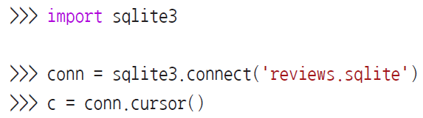
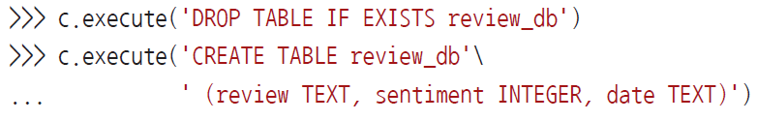
9.2 데이터를 저장하기 위해 SQLite 데이터베이스 설정
데이터를 저장하기 위해 SQLite 데이터베이스 설정
다음 코드를 실행하면 movieclassifier 디렉터리 안에 새로운 SQLite 데이터베이스를 생성하고 두 개의 영화 리뷰를 저장

Slide 21
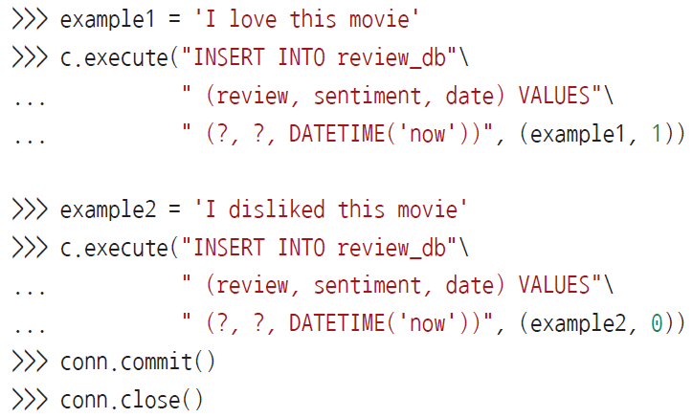
9.2 데이터를 저장하기 위해 SQLite 데이터베이스 설정
데이터를 저장하기 위해 SQLite 데이터베이스 설정

Slide 22
9.2 데이터를 저장하기 위해 SQLite 데이터베이스 설정
데이터를 저장하기 위해 SQLite 데이터베이스 설정
앞 코드를 따라가 보자
먼저 sqlite 라이브러리의 connect 메서드를 호출하여 SQLite 데이터베이스 파일에 연결 (conn)
movieclassifier 디렉터리에 reviews.sqlite가 없다면 새로운 데이터베이스 파일을 만듦

Slide 23
9.2 데이터를 저장하기 위해 SQLite 데이터베이스 설정
데이터를 저장하기 위해 SQLite 데이터베이스 설정
그다음 cursor 메서드로 데이터베이스 커서를 만듦
커서를 통해 다양한 SQL 문법으로 데이터베이스 레코드를 조작할 수 있음
첫 번째 execute 메서드를 실행해서 새로운 데이터베이스 테이블 review_db를 생성
이 테이블에 새로운 레코드를 추가하거나 읽을 수 있음
review_db 테이블과 함께 review, sentiment, date 세 개의 컬럼(column)도 생성
이 테이블에 두 개의 샘플 리뷰와 이에 상응하는 클래스 레이블(긍정 또는 부정)을 저장

Slide 24
9.2 데이터를 저장하기 위해 SQLite 데이터베이스 설정
데이터를 저장하기 위해 SQLite 데이터베이스 설정
DATETIME('now') SQL 명령은 레코드 컬럼에 날짜와 시간을 추가
물음표(?)를 사용하여 영화 리뷰 텍스트(example1과 example2)와 클래스 레이블(1과 0)로 이루어진 튜플의 원소를 execute 메서드의 매개변수에 순서대로 전달
마지막으로 commit 메서드를 사용하여 데이터베이스의 변경 사항을 저장하고 close 메서드로 데이터베이스와 연결을 닫음

Slide 25
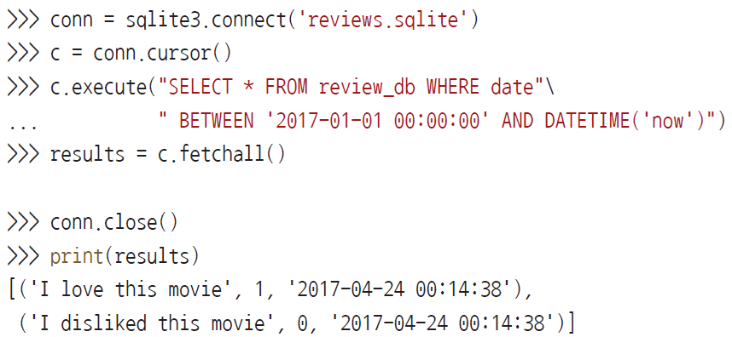
9.2 데이터를 저장하기 위해 SQLite 데이터베이스 설정
데이터를 저장하기 위해 SQLite 데이터베이스 설정
데이터가 테이블에 제대로 저장되었는지 확인하기 위해 데이터베이스에 다시 연결하여 SELECT SQL 명령으로 2017년 시작부터 오늘까지 테이블에 추가된 모든 로우(row)를 추출

Slide 26
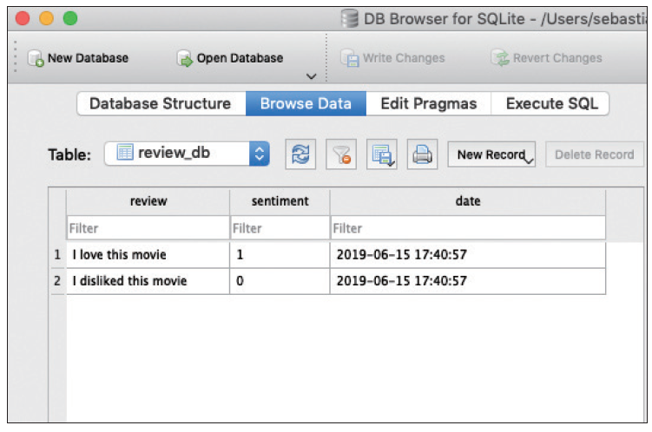
9.2 데이터를 저장하기 위해 SQLite 데이터베이스 설정
데이터를 저장하기 위해 SQLite 데이터베이스 설정
SQLite 전용 데이터베이스 브라우저(https://sqlitebrowser.org/)를 사용할 수도 있음
이 프로그램은 그림 9 -1과 같이 SQLite 데이터베이스를 위한 멋진 그래픽 인터페이스를 제공
▼ 그림 9 -1 SQLite를 위한 DB 브라우저

Slide 27
9.3 플라스크 웹 애플리케이션 개발

Slide 28
9.3 플라스크 웹 애플리케이션 개발
플라스크 웹 애플리케이션 개발
이전 절에서 영화 리뷰 분류를 위한 코드를 준비했으므로 웹 애플리케이션을 개발하기 위해 플라스크(Flask) 웹 프레임워크의 기본 사항을 알아보자
아민 로나허(Armin Ronacher)가 2010년에 처음 플라스크를 릴리스한 이후 이 프레임워크는 엄청난 인기를 얻었음
대표적인 예로 링크드인(LinkedIn)과 핀터레스트(Pinterest)에서 플라스크를 사용
플라스크는 파이썬으로 만들어졌기 때문에 영화 분류기처럼 파이썬 프로그래머가 기존 코드에 편리하게 통합할 수 있는 인터페이스를 제공

Slide 29

9.3 플라스크 웹 애플리케이션 개발
플라스크 웹 애플리케이션 개발
플라스크 라이브러리가 현재 파이썬 환경에 아직 설치되어 있지 않다면 터미널에서 conda나 pip를 사용하여 손쉽게 설치할 수 있음(이 글을 쓰는 시점에 최신 안정 버전은1 .1.2)

Slide 30
9.3 플라스크 웹 애플리케이션 개발
첫 번째 플라스크 애플리케이션
이 절에서는 영화 분류기 애플리케이션을 구현하기 전에 플라스크 API와 친숙해지기 위해 아주 간단한 웹 애플리케이션을 만들어 보자
여기서 만들 첫 번째 애플리케이션은 이름을 입력하는 폼 필드(form field) 하나만 가진 간단한 웹 페이지로 구성
웹 애플리케이션으로 이름을 입력하면 애플리케이션은 새로운 웹 페이지를 화면에 출력할 것
아주 간단한 웹 애플리케이션 예제이지만 플라스크 프레임워크 안에서 코드 간에 변수를 전달하고 값을 저장하는 방법을 배우는 데 도움이 될 것

Slide 31
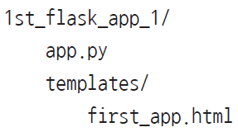
9.3 플라스크 웹 애플리케이션 개발
첫 번째 플라스크 애플리케이션
먼저 디렉터리 구조를 만듦

Slide 32
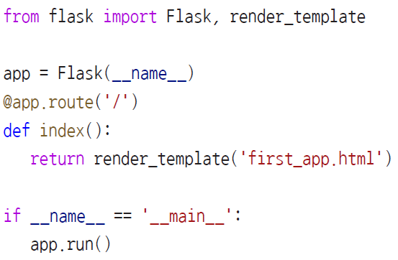
9.3 플라스크 웹 애플리케이션 개발
첫 번째 플라스크 애플리케이션
app.py 파일은 플라스크 웹 애플리케이션을 구동하기 위해 파이썬 인터프리터로 실행할 핵심 코드를 담고 있음
플라스크는 templates 디렉터리에서 웹 브라우저에 표시할 정적인 HTML 파일을 찾음
app.py 파일 내용을 살펴보자

Slide 33
9.3 플라스크 웹 애플리케이션 개발
첫 번째 플라스크 애플리케이션
앞 코드를 순서대로 하나씩 살펴보자
1. 애플리케이션은 하나의 모듈로 실행
매개변수 __name__으로 새로운 플라스크 인스턴스를 초기화
이렇게 하면 플라스크는 현재 디렉터리와 같은 위치에서 HTML 템플릿 폴더 templates를
찾음
2. 그다음 라우트 데코레이터(@app.route('/'))를 사용하여 특정 URL이 index 함수를
실행하도록 지정함
3. 여기서 index 함수는 단순히 templates 폴더 아래에 있는 first_app.html HTML 파일을
화면에 출력
4. 마지막으로 이 스크립트가 파이썬 인터프리터에 의해 직접 실행될 때만 run 메서드를
사용하여 애플리케이션을 시작
이를 위해 if __name__ == '__main__' 구문을 사용

Slide 34
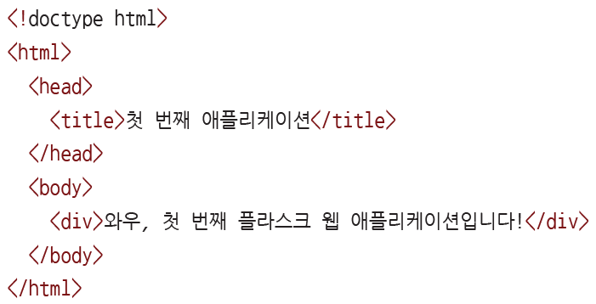
9.3 플라스크 웹 애플리케이션 개발
첫 번째 플라스크 애플리케이션
이제 first_app.html 파일의 내용을 살펴보자

Slide 35

9.3 플라스크 웹 애플리케이션 개발
첫 번째 플라스크 애플리케이션
여기서는 빈 HTML 템플릿에 “와우, 첫 번째 플라스크 웹 애플리케이션입니다!”라는 문장을 담은 <div> 태그(블록(block) 수준의 요소) 하나를 추가
플라스크 웹 애플리케이션은 로컬 컴퓨터에서도 실행할 수 있음
공개 웹 서버에 애플리케이션을 배포하기 전에 테스트하거나 개발할 때 편리함
터미널에서 1st_flask_app_1 디렉터리로 이동하여 웹 애플리케이션을 시작하는 명령을 실행해 보자

Slide 36
9.3 플라스크 웹 애플리케이션 개발
첫 번째 플라스크 애플리케이션
터미널에서 다음 메시지를 볼 수 있음
이 메시지에는 로컬 서버의 주소가 들어 있음
이 주소를 웹 브라우저에 입력하면 실행된 웹 애플리케이션을 볼 수 있음

Slide 37
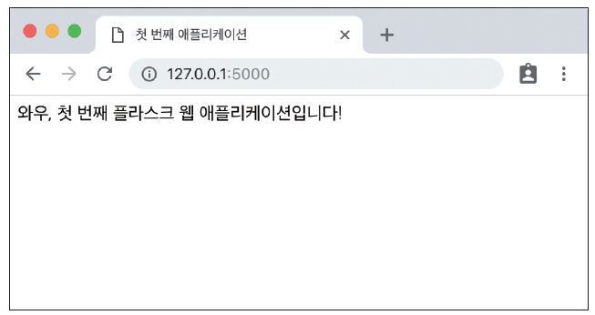
9.3 플라스크 웹 애플리케이션 개발
첫 번째 플라스크 애플리케이션
모든 것이 제대로 작동한다면 그림 9-2와 같이 “와우, 첫 번째 플라스크 웹 애플리케이션입니다!”라는 문장이 담긴 간단한 웹 사이트가 보임
▼ 그림 9-2 첫 번째 웹 애플리케이션

Slide 38

9.3 플라스크 웹 애플리케이션 개발
폼 검증과 화면 출력
이 절에서는 플라스크 웹 애플리케이션을 확장해서 HTML 폼 요소를 추가
WTForms 라이브러리를 사용하여 사용자로부터 데이터를 어떻게 수집하는지 배워 보자
WTForms 라이브러리(https://wtforms.readthedocs.io)는 conda나 pip를 사용하여 설치할 수 있음

Slide 39
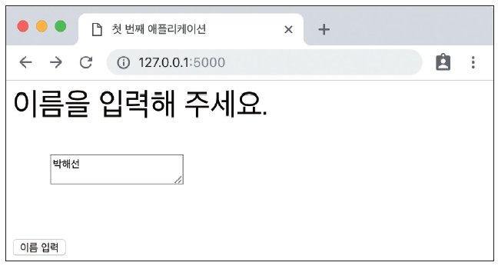
9.3 플라스크 웹 애플리케이션 개발
폼 검증과 화면 출력
이 웹 애플리케이션은 그림 9-3과 같이 텍스트 필드를 사용하여 사용자 이름을 입력받음
▼ 그림 9-3 이름 입력을 위한 텍스트 필드

Slide 40
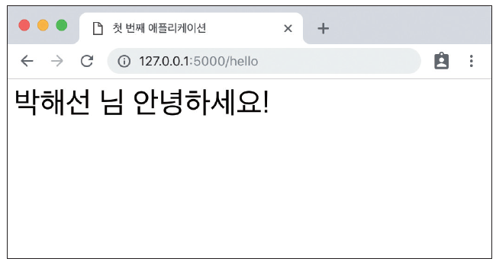
9.3 플라스크 웹 애플리케이션 개발
폼 검증과 화면 출력
이름 입력 버튼을 누르면 폼으로 전달된 내용을 검증하고 새로운 HTML 페이지에 사용자 이름을 출력
▼ 그림 9-4 이름 출력 화면

Slide 41
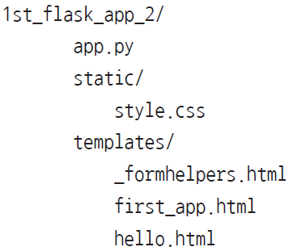
9.3 플라스크 웹 애플리케이션 개발
폼 검증과 화면 출력
디렉터리 구조 셋팅
이 애플리케이션을 위한 새로운 디렉터리 구조는 다음과 같음

Slide 42
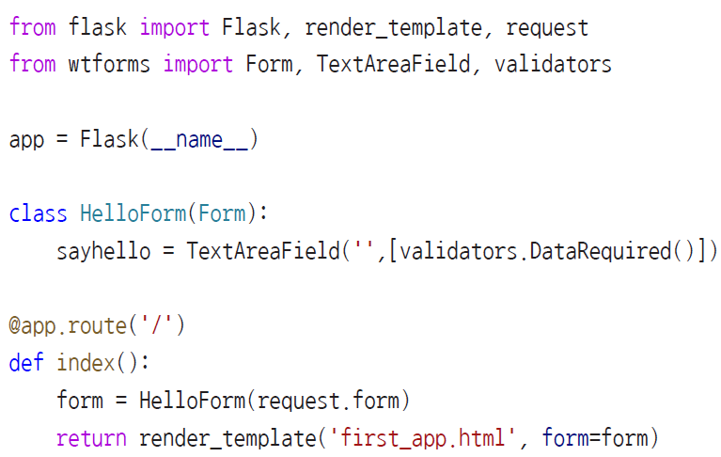
9.3 플라스크 웹 애플리케이션 개발
폼 검증과 화면 출력
다음은 수정된 app.py 파일의 내용

Slide 43
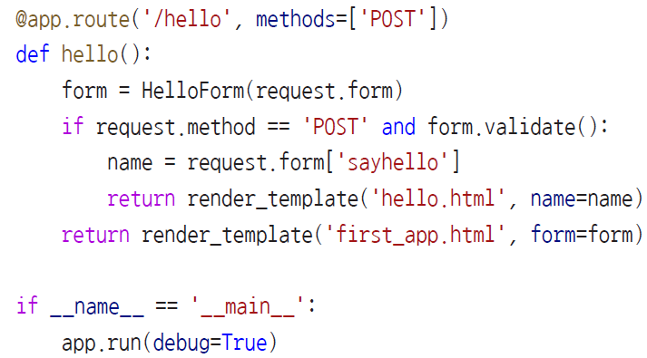
9.3 플라스크 웹 애플리케이션 개발
폼 검증과 화면 출력

Slide 44
9.3 플라스크 웹 애플리케이션 개발
폼 검증과 화면 출력
앞 코드를 하나씩 살펴보자
1. index 함수를 확장해서 wtforms의 TextAreaField 클래스를 사용하여 시작 웹 페이지에
텍스트 필드를 추가
이 클래스는 사용자의 입력 텍스트가 안전한지 아닌지를 자동으로 확인
2. 또 새로운 함수 hello를 정의하여 HTML 폼으로 전달된 내용을 검증한 후 hello.html
페이지를 출력
3. 여기서는 폼에 입력된 데이터를 HTTP 바디(body)에 실어 서버로 전송하는 POST 메서드를 사용
마지막으로 app.run 메서드에 debug = True 매개변수를 설정해서 플라스크
디버거(debugger)를 활성화
이 옵션은 새로운 웹 애플리케이션을 개발할 때 도움이 많이 됨

Slide 45
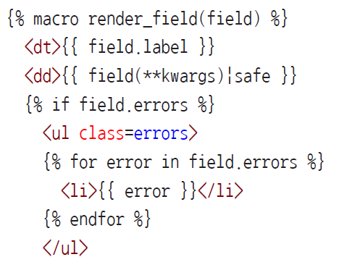
9.3 플라스크 웹 애플리케이션 개발
폼 검증과 화면 출력
진자2 템플릿 엔진을 사용하여 매크로 구현
이제 진자2(Jinja2) 템플릿 엔진을 사용하여 _formhelpers.html 파일에 매크로를 작성해 보자
나중에 first_app.html 파일에서 텍스트 필드를 화면에 출력하기 위해 이 파일을 임포트할 것

Slide 46
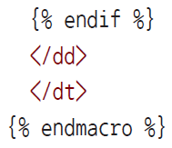
9.3 플라스크 웹 애플리케이션 개발
폼 검증과 화면 출력

Slide 47
9.3 플라스크 웹 애플리케이션 개발
폼 검증과 화면 출력
진자2 템플릿 엔진에 관한 자세한 내용은 책 범위를 벗어남
진자2 문법에 관한 자세한 문서는 https://jinja.palletsprojects.com/을 참고

Slide 48
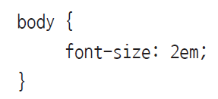
9.3 플라스크 웹 애플리케이션 개발
폼 검증과 화면 출력
CSS로 스타일 추가
그다음 간단한 CSS(Cascading Style Sheet) 파일인 style.css를 만들어 HTML 문서의 스타일을 어떻게 바꿀 수 있는지 시연해 보자
다음 CSS 파일은 HTML <body> 요소의 폰트 크기를 2배로 키움
이 파일을 static 서브디렉터리에 저장함
이 위치는 플라스크가 CSS와 같은 정적 파일을 찾는 기본 디렉터리
CSS 파일 내용은 다음과 같음

Slide 49
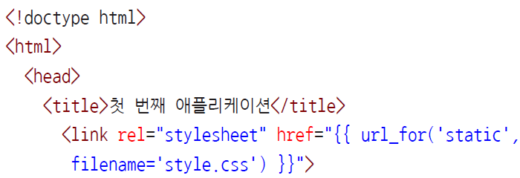

9.3 플라스크 웹 애플리케이션 개발
폼 검증과 화면 출력
다음은 수정된 first_app.html 파일 내용
사용자 이름을 입력할 수 있는 텍스트 폼을 출력

Slide 50
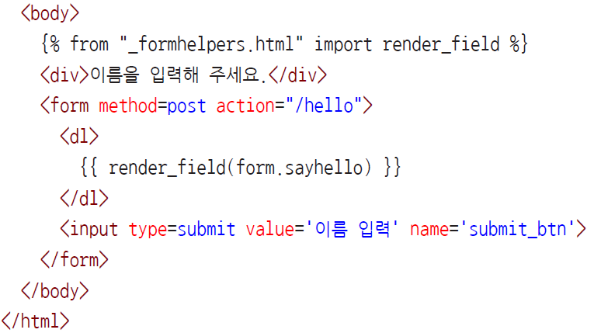
9.3 플라스크 웹 애플리케이션 개발
폼 검증과 화면 출력

Slide 51
9.3 플라스크 웹 애플리케이션 개발
폼 검증과 화면 출력
first_app.html의 헤더(header) 섹션에 CSS 파일을 추가
이 스타일 파일은 HTML<body>에 있는 모든 텍스트의 크기를 변경
HTML <body>에는 _formhelpers.html의 폼 매크로를 임포트하고 app.py 파일에 정의된 sayhello 폼을 화면에 출력
또 텍스트 필드 항목을 서버로 제출할 수 있도록 같은 <form> 태그 안에 입력 버튼을 추가
원본 파일과 수정된 first_app.html 파일의 차이를 그림 9- 5와 그림 9- 6에서 볼 수 있음

Slide 52
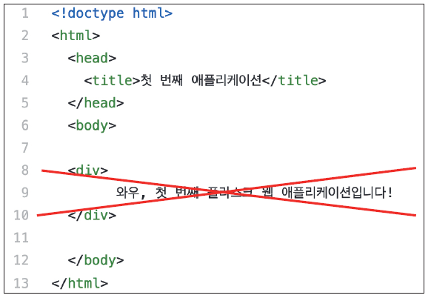
9.3 플라스크 웹 애플리케이션 개발
▼ 그림 9-5 원본 파일

Slide 53
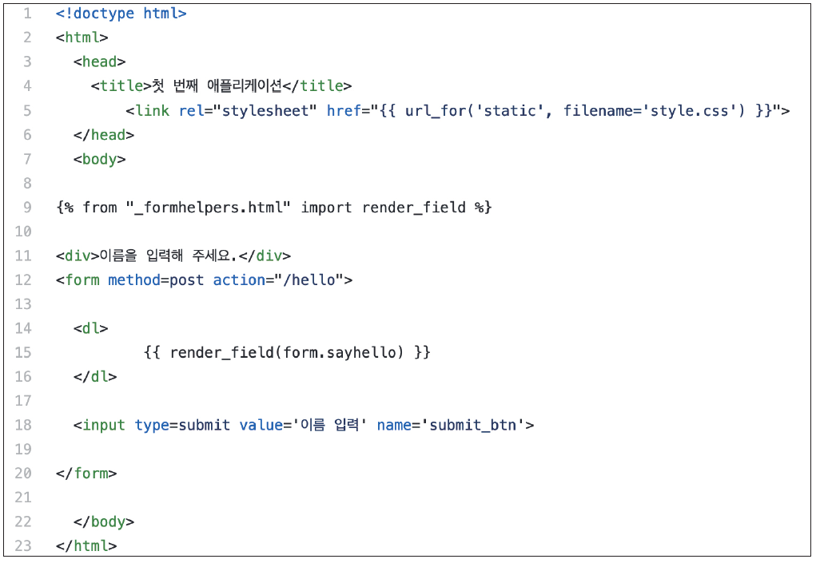
9.3 플라스크 웹 애플리케이션 개발
▼ 그림 9-6 수정된 파일

Slide 54
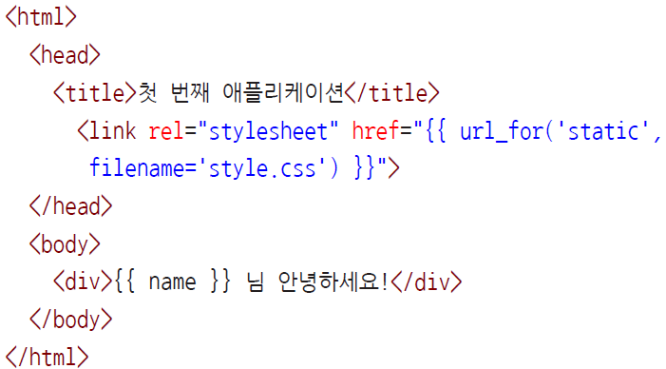
9.3 플라스크 웹 애플리케이션 개발
폼 검증과 화면 출력
결과 페이지 만들기
마지막으로 hello.html 파일을 만들고 hello 함수의 return 문에서 render_template('hello.html', name=name)을 반환하여 화면에 출력
app.py 파일에 정의된 hello 함수는 사용자가 텍스트 필드에 입력한 텍스트를 출력
hello.html 파일 내용은 다음과 같음

Slide 55
9.3 플라스크 웹 애플리케이션 개발
폼 검증과 화면 출력
이전 절에서 여러 가지 작업을 했음
그림 9 -7을 보면 앞서 만든 파일의 구조를 이해하기 쉬울 것

Slide 56
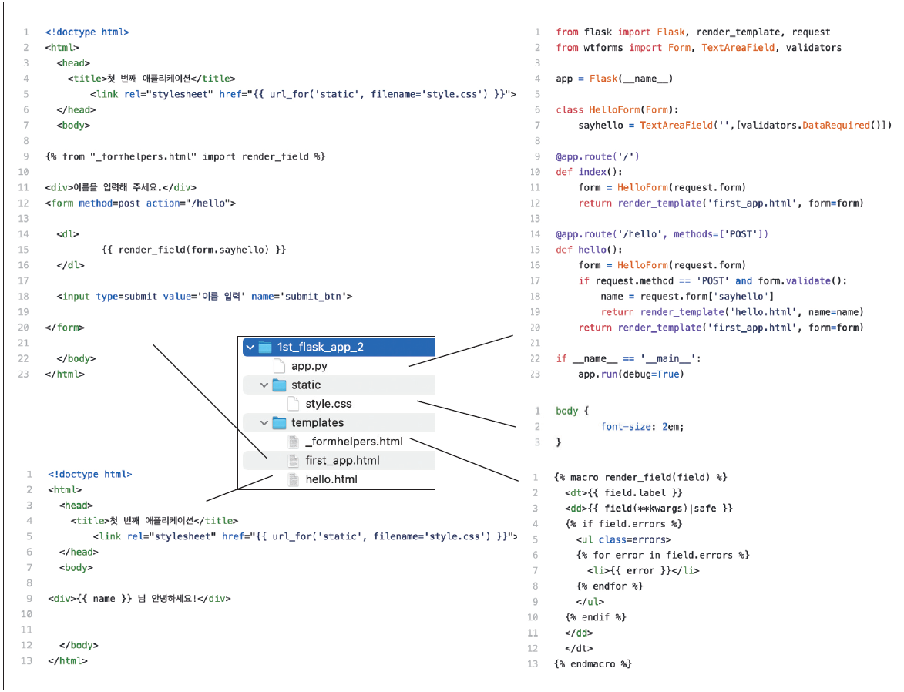
9.3 플라스크 웹 애플리케이션 개발
▼ 그림 9-7 파일 구조

Slide 57

9.3 플라스크 웹 애플리케이션 개발
폼 검증과 화면 출력
모든 파일을 이전 절에서 만들어 놓았기 때문에 그림 9-7에 있는 코드는 전혀 복사할 필요가 없음
또한, 이 파일들은 전부 https://github.com/rickiepark/python-machine learningbook-3rd-edition/tree/master/ch09/1st_flask_app_2에서 확인할 수 있음
수정된 플라스크 웹 애플리케이션이 준비되면 애플리케이션 메인 디렉터리에서 다음 명령을 사용하여 로컬 서버를 실행

Slide 58
9.3 플라스크 웹 애플리케이션 개발
폼 검증과 화면 출력
만들어진 웹 페이지를 보려면 터미널에 표시된 IP 주소를 웹 브라우저에 입력
일반적으로 이 주소는 http://127.0.0.1:5000
렌더링된 웹 애플리케이션은 그림 9 - 9와 같음

Slide 59
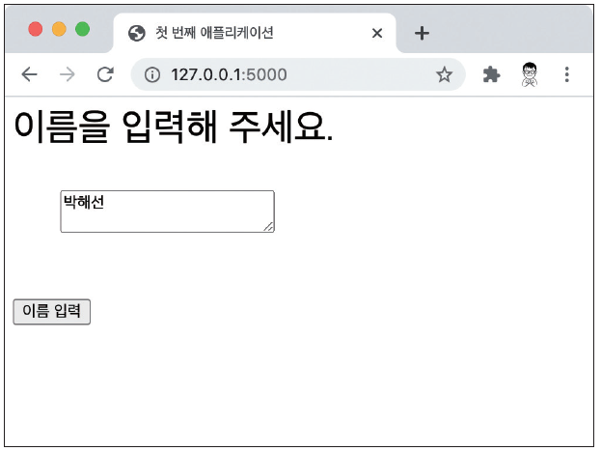
9.3 플라스크 웹 애플리케이션 개발
▼ 그림 9-8 http://127.0.0.1:5000에 접속했을 때 나타난 웹 페이지

Slide 60
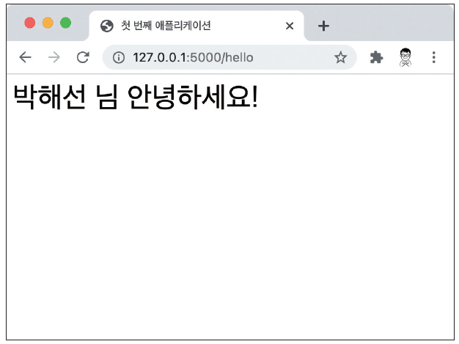
9.3 플라스크 웹 애플리케이션 개발
▼ 그림 9-9 [이름 입력] 버튼을 눌렀을 때 렌더링되는 웹 페이지

Slide 61
9.4 영화 리뷰 분류기를 웹 애플리케이션으로 만들기

Slide 62
9.4 영화 리뷰 분류기를 웹 애플리케이션으로 만들기
영화 리뷰 분류기를 웹 애플리케이션으로 만들기
이제 플라스크 웹 개발의 기초적인 내용에 익숙해졌을 것
다음 단계로 넘어가 영화 분류기를 웹 애플리케이션으로 구현해 보자
이 절에서는 그림 9 - 10과 같이 먼저 사용자가 영화 리뷰를 입력하는 화면을 출력

Slide 63
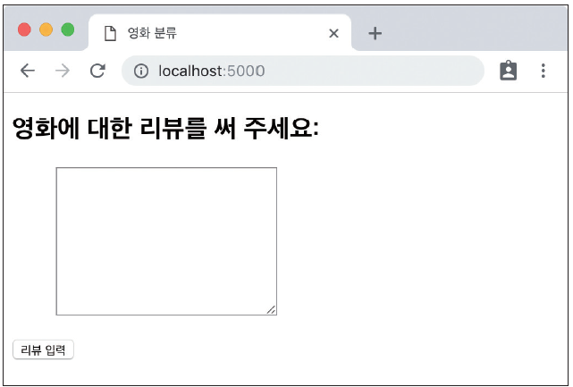
9.4 영화 리뷰 분류기를 웹 애플리케이션으로 만들기
▼ 그림 9-10 영화 리뷰 애플리케이션 시작 화면

Slide 64
9.4 영화 리뷰 분류기를 웹 애플리케이션으로 만들기
영화 리뷰 분류기를 웹 애플리케이션으로 만들기
사용자가 리뷰를 입력하여 전송하면 새 웹 페이지에서 예측 클래스 레이블과 예측 확률을 볼 수 있음
또한, 그림 9-11과 같이 사용자는 맞음 또는 틀림 버튼을 눌러 이 예측 결과에 대한 피드백을 보낼 수 있음

Slide 65
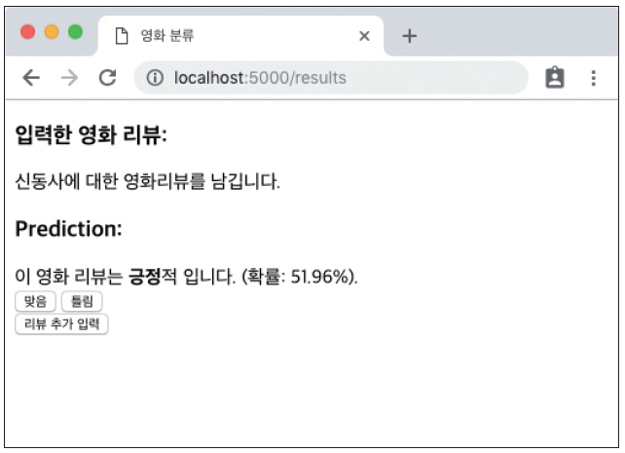
9.4 영화 리뷰 분류기를 웹 애플리케이션으로 만들기
▼ 그림 9-11 영화 리뷰 예측 화면

Slide 66
9.4 영화 리뷰 분류기를 웹 애플리케이션으로 만들기
영화 리뷰 분류기를 웹 애플리케이션으로 만들기
사용자가 맞음 또는 틀림 버튼을 누르면 사용자 피드백에 따라 분류 모델을 업데이트할 것
또 버튼을 눌렀을 때 사용자가 입력한 영화 리뷰 텍스트와 예측한 클래스 레이블을 SQLite 데이터베이스에 저장(아니면 사용자가 업데이트 단계를 건너뛰고 새로운 리뷰를 작성하기 위해 리뷰 추가 입력 버튼을 누를 수도 있음)

Slide 67
9.4 영화 리뷰 분류기를 웹 애플리케이션으로 만들기
영화 리뷰 분류기를 웹 애플리케이션으로 만들기
피드백 버튼 중 하나를 눌렀을 때 나타나는 세 번째 웹 페이지는 간단한 감사 메시지와 초기 웹 페이지로 돌아갈 수 있는 리뷰 추가 입력 버튼이 담긴 웹 페이지
이 웹 페이지는 그림 9 -12와 같음

Slide 68
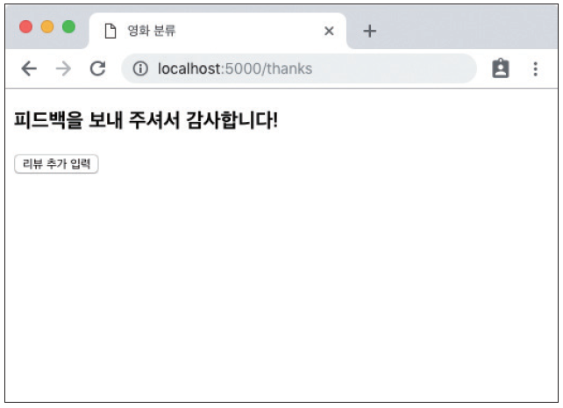
9.4 영화 리뷰 분류기를 웹 애플리케이션으로 만들기
▼ 그림 9-12 피드백 화면

Slide 69
9.4 영화 리뷰 분류기를 웹 애플리케이션으로 만들기
파일과 폴더: 디렉터리 구조 살펴보기
전체 구성을 이해하기 위해 영화 분류 애플리케이션에서 생성할 디렉터리 구조를 살펴보자
전체 구조는 그림 9 -13과 같음

Slide 70
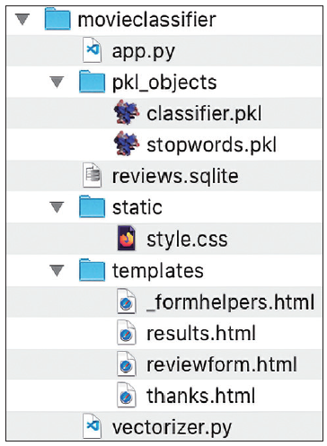
9.4 영화 리뷰 분류기를 웹 애플리케이션으로 만들기
▼ 그림 9-13 디렉터리 구조

Slide 71
9.4 영화 리뷰 분류기를 웹 애플리케이션으로 만들기
파일과 폴더: 디렉터리 구조 살펴보기
이 장 서두에서 vectorizer.py 파일과 SQLite 데이터베이스 파일 reviews.sqlite, 파이썬 객체를 pickle 모듈로 저장하기 위한 pkl_objects 디렉터리를 만들었음
최상위 디렉터리에 있는 app.py 파일은 플라스크 코드가 들어 있는 파이썬 스크립트
reviews.sqlite 데이터베이스 파일(이 장 서두에서 만듦)을 사용하여 웹 애플리케이션으로 전달된 영화 리뷰를 저장
templates 디렉터리는 웹 브라우저에 출력하기 위해 플라스크가 사용할 HTML 템플릿이 들어 있음
static 디렉터리는 HTML 코드의 출력 모양을 조정하기 위한 간단한 CSS 파일이 들어 있음

Slide 72
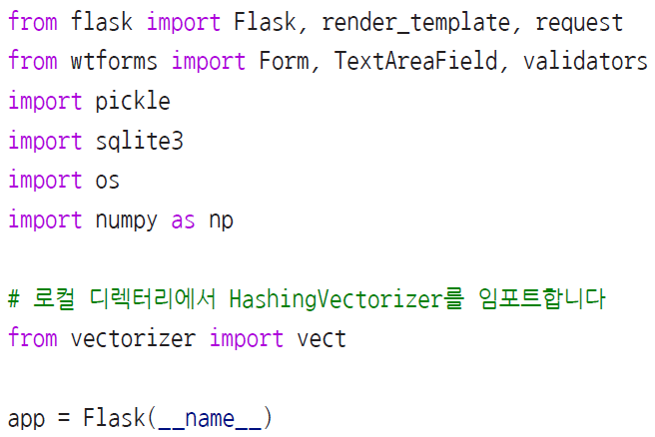
9.4 영화 리뷰 분류기를 웹 애플리케이션으로 만들기
메인 애플리케이션 app.py 구현
app.py 파일이 꽤 길기 때문에 두 단계로 나누어 다루어 보겠음
app.py의 첫 번째 부분에서 파이썬 모듈과 필요한 객체를 임포트
pickle 모듈로 분류 모델을 복원하고 설정하는 코드도 들어 있음

Slide 73
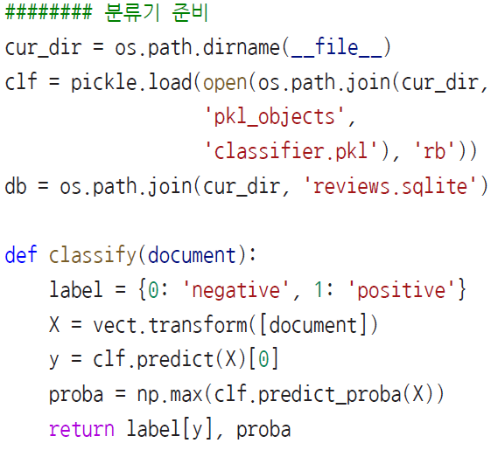
9.4 영화 리뷰 분류기를 웹 애플리케이션으로 만들기
메인 애플리케이션 app.py 구현

Slide 74
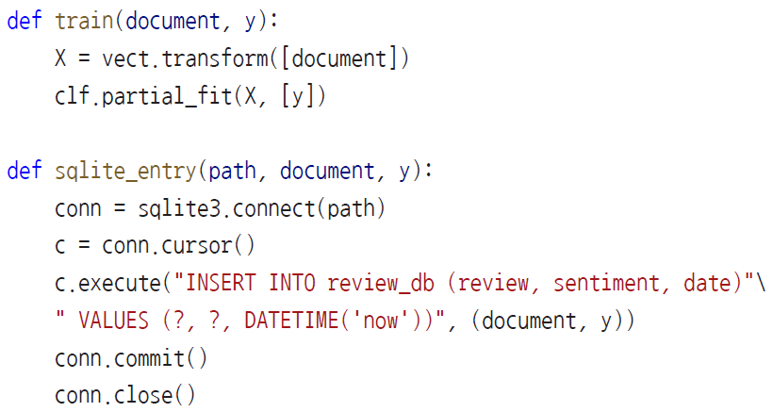
9.4 영화 리뷰 분류기를 웹 애플리케이션으로 만들기
메인 애플리케이션 app.py 구현

Slide 75
9.4 영화 리뷰 분류기를 웹 애플리케이션으로 만들기
메인 애플리케이션 app.py 구현
app.py 스크립트의 이 첫 번째 부분은 이제 익숙한 코드들임
HashingVectorizer 클래스를 임포트하고 pickle 모듈로 저장된 로지스틱 회귀 분류기를 복원
그다음 텍스트 문서가 주어졌을 때 예측 클래스 레이블과 그에 상응되는 예측 확률을 반환하는 classify 함수를 정의
train 함수는 문서와 클래스 레이블이 주어지면 분류기를 업데이트

Slide 76
9.4 영화 리뷰 분류기를 웹 애플리케이션으로 만들기
메인 애플리케이션 app.py 구현
sqlite_entry 함수에서 사용자가 입력한 영화 리뷰와 클래스 레이블, 타임스탬프를 하나의 레코드로 SQLite 데이터베이스에 저장
웹 애플리케이션을 재시작할 때마다 clf 객체는 pickle 모듈에 저장된 원본 상태로 재설정
이 장 끝에서 SQLite 데이터베이스로 모은 데이터를 사용하여 분류기를 영구적으로 업데이트하는 방법을 배우겠음

Slide 77
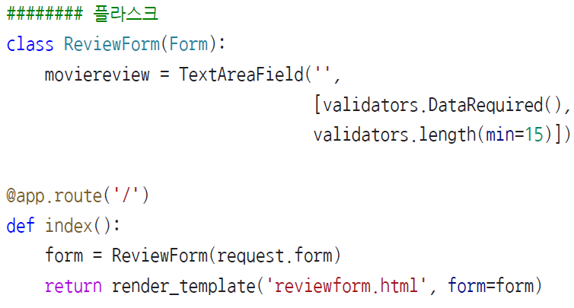
9.4 영화 리뷰 분류기를 웹 애플리케이션으로 만들기
메인 애플리케이션 app.py 구현
app.py 스크립트의 두 번째 부분도 익숙해 보이는 코드

Slide 78
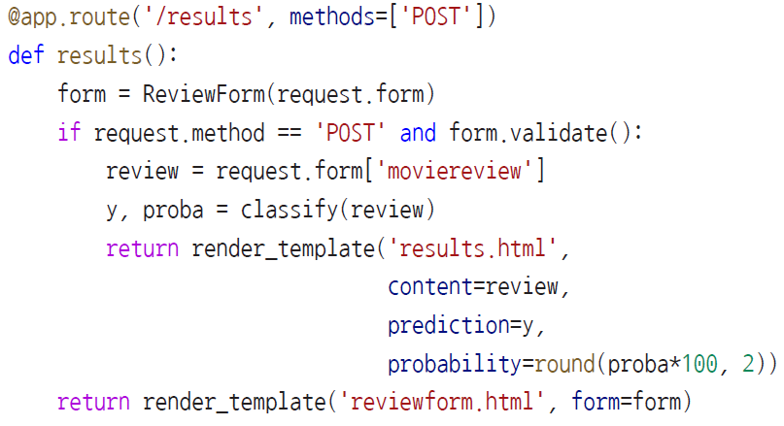
9.4 영화 리뷰 분류기를 웹 애플리케이션으로 만들기
메인 애플리케이션 app.py 구현

Slide 79
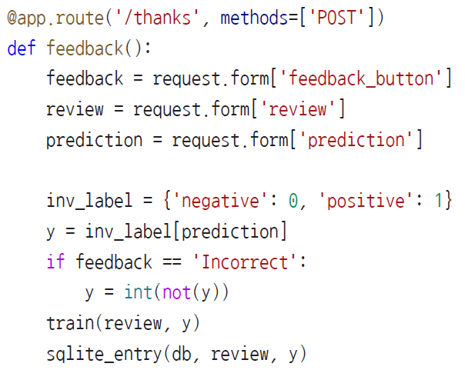
9.4 영화 리뷰 분류기를 웹 애플리케이션으로 만들기
메인 애플리케이션 app.py 구현

Slide 80
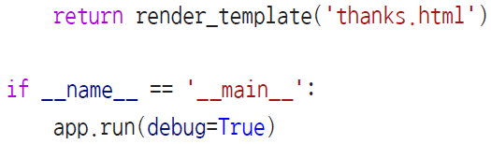
9.4 영화 리뷰 분류기를 웹 애플리케이션으로 만들기
메인 애플리케이션 app.py 구현

Slide 81
9.4 영화 리뷰 분류기를 웹 애플리케이션으로 만들기
메인 애플리케이션 app.py 구현
TextAreaField의 객체를 만드는 ReviewForm 클래스를 정의
이 클래스는 reviewform.html 템플릿 파일로 출력될 것(이 웹 애플리케이션의 시작 웹 페이지)
이 템플릿 파일은 index 함수에서 출력
validators.length(min=15) 매개변수로 사용자가 리뷰를 최소한 15글자 이상 입력하도록 제한
results 함수에서 입력된 폼 내용을 추출하여 영화에 대한 감성을 예측하기 위해 분류기로 전달
분류 결과는 results.html 템플릿에 출력되어 나타남

Slide 82
9.4 영화 리뷰 분류기를 웹 애플리케이션으로 만들기
메인 애플리케이션 app.py 구현
app.py에 구현된 feedback 함수는 처음에는 조금 복잡해 보일 수 있음
사용자가 맞음 또는 틀림 피드백 버튼을 누르면 results.html 템플릿에서 전달된 예측 클래스 레이블을 추출함
예측된 감성 레이블을 정수 클래스 레이블로 변환하고 train 함수를 통해 분류기를 업데이트
이 함수는 app.py 스크립트의 첫 번째 부분에서 구현
또한, sqlite_entry 함수를 사용하여 SQLite 데이터베이스에 새로운 레코드로 피드백을 추가
마지막으로 피드백을 준 사용자에게 감사하다는 메시지를 보여 주기 위해 thanks.html 템플릿을 출력

Slide 83
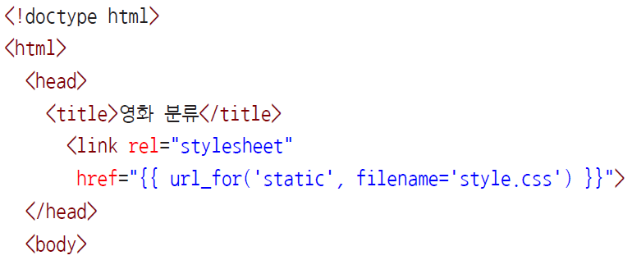
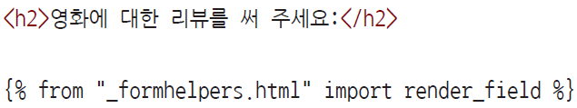
9.4 영화 리뷰 분류기를 웹 애플리케이션으로 만들기
리뷰 폼 구성
이제 다음으로 이 애플리케이션의 시작 웹 페이지인 reviewform.html 템플릿을 살펴보자

Slide 84
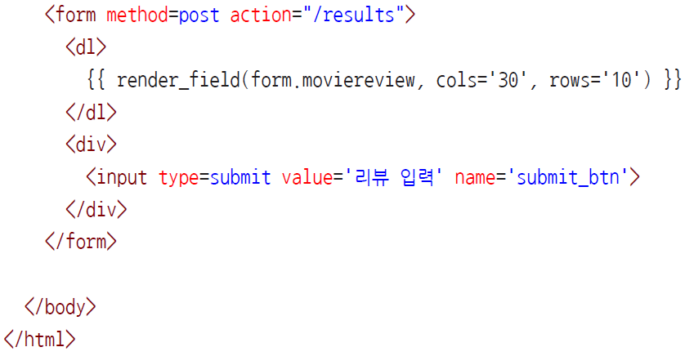
9.4 영화 리뷰 분류기를 웹 애플리케이션으로 만들기
리뷰 폼 구성

Slide 85
9.4 영화 리뷰 분류기를 웹 애플리케이션으로 만들기
리뷰 폼 구성
이 장 서두에서 정의한 폼 검증과 출력 섹션이 정의되어 있는 _formhelpers.html 템플릿을 임포트
이 매크로의 render_field 함수가 영화 리뷰를 입력할 수 있는 TextAreaField를 출력하는 데 사용
웹 페이지 아래의 리뷰 입력 버튼을 누르면 서버로 전송
TextAreaField는 너비가 30이고 높이는 10으로 그림 9 - 14와 같음

Slide 86
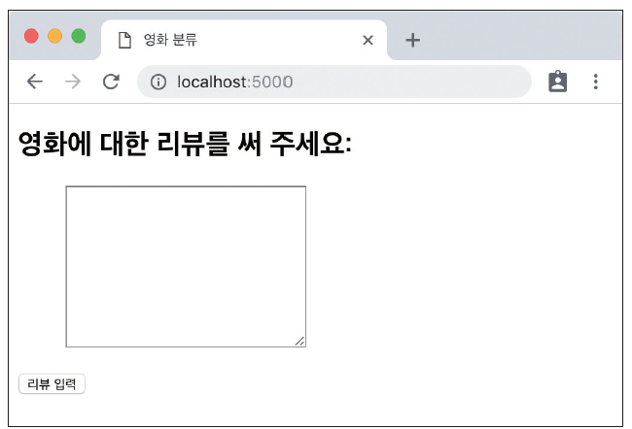
9.4 영화 리뷰 분류기를 웹 애플리케이션으로 만들기
▼ 그림 9-14 리뷰 폼 템플릿

Slide 87

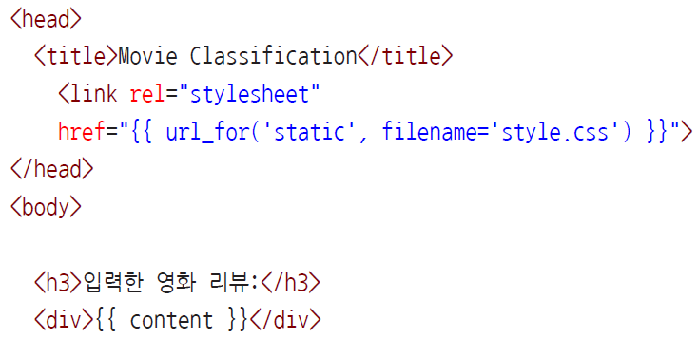
9.4 영화 리뷰 분류기를 웹 애플리케이션으로 만들기
결과 페이지 템플릿 만들기
다음 템플릿 results.html은 흥미로운 부분이 더 많음

Slide 88
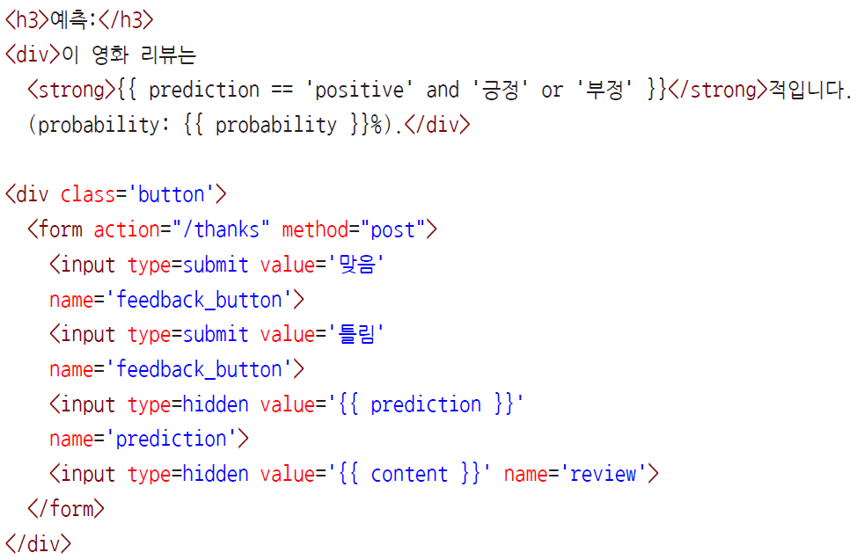
9.4 영화 리뷰 분류기를 웹 애플리케이션으로 만들기
결과 페이지 템플릿 만들기

Slide 89
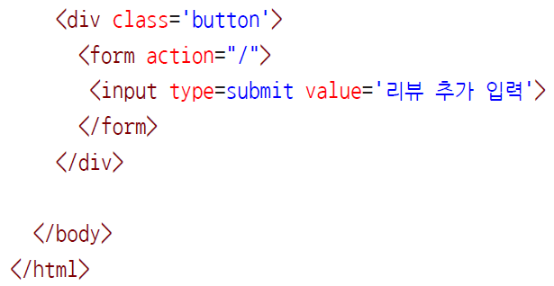
9.4 영화 리뷰 분류기를 웹 애플리케이션으로 만들기
결과 페이지 템플릿 만들기

Slide 90
9.4 영화 리뷰 분류기를 웹 애플리케이션으로 만들기
결과 페이지 템플릿 만들기
먼저 입력된 리뷰와 예측 결과를 출력
이에 해당하는 필드는 {{ content }}, {{ prediction }}, {{ probability }}
{{ content }}와 {{ prediction }} 변수가 맞음과 틀림 버튼이 포함된 <form> 태그에서 (히든 필드로) 다시 사용
사용자가 버튼 중 하나를 누르면 이 값들이 POST 메서드로 서버로 전달되어 분류기를 업데이트하고 데이터베이스에 리뷰를 저장

Slide 91
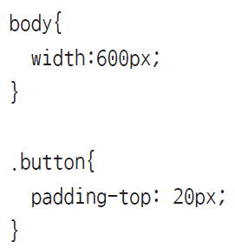
9.4 영화 리뷰 분류기를 웹 애플리케이션으로 만들기
결과 페이지 템플릿 만들기
results.html 시작 부분에서 CSS 파일(style.css)을 임포트했음
이 파일은 아주 간단함
웹 애플리케이션의 콘텐츠 폭을 600픽셀로 제한하고 아이디가 button인 div 안에 들어 있는 맞음과 틀림 버튼을 20픽셀 아래로 내림

Slide 92
9.4 영화 리뷰 분류기를 웹 애플리케이션으로 만들기
결과 페이지 템플릿 만들기
이 파일은 단순히 CSS 스타일을 저장하는 용도
선호하는 애플리케이션의 룩앤필(look and feel)에 맞게 자유롭게 수정

Slide 93
9.4 영화 리뷰 분류기를 웹 애플리케이션으로 만들기
결과 페이지 템플릿 만들기
이 애플리케이션에서 마지막으로 만들 HTML 파일은 thanks.html 템플릿
이름에서 알 수 있듯이 이 웹 페이지는 맞음이나 틀림 버튼으로 피드백을 준 사용자에게 감사의 메시지를 제공
또 리뷰 추가 입력 버튼을 넣어서 사용자가 초기 웹 페이지로 다시 돌아갈 수 있도록 할 것

Slide 94

9.4 영화 리뷰 분류기를 웹 애플리케이션으로 만들기
결과 페이지 템플릿 만들기
thanks.html 파일 내용은 다음과 같음

Slide 95

9.4 영화 리뷰 분류기를 웹 애플리케이션으로 만들기
결과 페이지 템플릿 만들기

Slide 96


9.4 영화 리뷰 분류기를 웹 애플리케이션으로 만들기
결과 페이지 템플릿 만들기
다음 절에서 공개 웹 서버에 애플리케이션을 배포하기 전에 터미널 명령줄에서 다음 명령으로 이 애플리케이션을 실행
애플리케이션 테스트가 끝나면 그림 9 -15와 같이 app.py 스크립트에 있는 app.run() 명령의 debug = True 매개변수를 잊지 말고 지움(또는 debug=False로 지정함)
▼ 그림 9-15 app.py 수정

Slide 97
9.5 공개 서버에 웹 애플리케이션 배포

Slide 98
9.5 공개 서버에 웹 애플리케이션 배포
공개 서버에 웹 애플리케이션 배포
로컬 컴퓨터에서 웹 애플리케이션을 테스트했다면 이제 공개 웹 서버에 배포할 준비가 됨
이 절에서는 파이썬 웹 애플리케이션의 호스팅에 특화되어 있고 설정이 아주 간단하고 편리한 PythonAnywhere 웹 호스팅 서비스를 사용
PythonAnywhere는 하나의 웹 애플리케이션을 무료로 실행할 수 있는 비기너(beginner) 계정을 제공

Slide 99
9.5 공개 서버에 웹 애플리케이션 배포
PythonAnywhere 계정 만들기
새로운 PythonAnywhere 계정을 만들려면 https://www.pythonanywhere.com/ 웹 사이트를 방문하여 오른쪽 위 모서리에 있는 Pricing & signup 버튼을 누름
그다음 Create a Beginner account 버튼을 눌러 사용자 이름(username), 패스워드(password), 이메일 주소(email)를 입력
약관 동의를 확인한 후 새로운 계정을 만듦

Slide 100
9.5 공개 서버에 웹 애플리케이션 배포
PythonAnywhere 계정 만들기
아쉽지만 무료 비기너 계정은 터미널에서 SSH로 원격 서버에 접속할 수 없음
그 대신 웹 애플리케이션을 관리하는 PythonAnywhere의 웹 인터페이스를 사용
로컬에 있는 애플리케이션 파일을 서버로 업로드하기 전에 PythonAnywhere 계정에서 새로운 웹 애플리케이션을 만들어야 함
로그인을 하면 웹 페이지 위에 제어판이 나열되어 있음
Web 탭을 누르면 나오는 웹 페이지에서 왼쪽에 있는 +Add a new web app 버튼을 누름
그다음 플라스크 웹 애플리케이션을 선택하고 파이썬 3.7 버전을 클릭
기본 애플리케이션 경로의 마지막 부분을 ‘movieclassifier/app.py’로 수정

Slide 101
9.5 공개 서버에 웹 애플리케이션 배포
영화 분류 애플리케이션 업로드
PythonAnywhere 계정에서 새로운 애플리케이션을 생성한 후 Files 탭으로 이동
여기서 웹 인터페이스로 movieclassifier 로컬 디렉터리의 파일들을 업로드
로컬 컴퓨터에서 만들었던 웹 애플리케이션 파일을 업로드한 후 PythonAnywhere 계정의 movieclassifier 디렉터리는 그림 9-16과 같이 로컬 컴퓨터의 movieclassifier 디렉터리와 동일한 구조의 디렉터리와 파일을 가질 것

Slide 102

9.5 공개 서버에 웹 애플리케이션 배포
▼ 그림 9-16 PythonAnywhere [Files] 탭

Slide 103
9.5 공개 서버에 웹 애플리케이션 배포
영화 분류 애플리케이션 업로드
마지막으로 Web 탭으로 한 번 더 이동해서 Reload <username>.pythonanywhere.com 버튼을 눌러 웹 애플리케이션의 변경 사항을 반영시킴
이제 이 웹 애플리케이션이 론칭되어 실행 중이므로 <username>.pythonanywhere.com 주소로 접근할 수 있음

Slide 104
9.5 공개 서버에 웹 애플리케이션 배포
영화 분류기 업데이트
사용자가 분류 결과에 대한 피드백을 전송할 때마다 예측 모델이 업데이트되지만 웹 서버가 중단되거나 다시 시작될 때 clf 객체에 업데이트한 내용이 모두 사라짐
웹 애플리케이션을 다시 시작할 때 classifier.pkl 파일로부터 clf 객체가 다시 초기화되기 때문임
업데이트된 내용을 영구적으로 유지하는 한 가지 방법은 업데이트될 때마다 clf 객체를 다시 pickle 모듈로 직렬화하는 것
이 방법은 계산 비용이 비싸기 때문에 사용자가 늘어나면 매우 비효율적
또 동시에 여러 사용자가 피드백을 전달하면 pickle 파일이 망가질 수도 있음

Slide 105
9.5 공개 서버에 웹 애플리케이션 배포
영화 분류기 업데이트
다른 방법으로는 SQLite 데이터베이스에 수집된 피드백 데이터를 사용하여 예측 모델을 업데이트하는 것
PythonAnywhere 서버에서 SQLite 데이터베이스를 내려받아 로컬 컴퓨터에서 clf 객체를 업데이트하고 새로운 pickle 파일을 PythonAnywhere에 업로드할 수 있음
분류기를 로컬 컴퓨터에서 업데이트하기 위해 movieclassifier 디렉터리에 있는 update.py 스크립트를 만들겠음

Slide 106

9.5 공개 서버에 웹 애플리케이션 배포
영화 분류기 업데이트
파일 내용은 다음과 같음

Slide 107

9.5 공개 서버에 웹 애플리케이션 배포
영화 분류기 업데이트

Slide 108

9.5 공개 서버에 웹 애플리케이션 배포
영화 분류기 업데이트

Slide 109

9.5 공개 서버에 웹 애플리케이션 배포
영화 분류기 업데이트

Slide 110
9.5 공개 서버에 웹 애플리케이션 배포
영화 분류기 업데이트
update_model 함수는 SQLite 데이터베이스에서 레코드가 부족하지 않다면 한 번에 1만 레코드씩 배치로 데이터를 추출
fetchmany 대신 fetchone 메서드를 사용하여 한 번에 하나의 레코드씩 추출할 수도 있지만 매우 비효율적
컴퓨터나 서버의 메모리 용량을 초과하는 대규모 데이터셋을 다루는 경우 fetchall 메서드가 문제될 수 있다는 것만 유념하자

Slide 111

9.5 공개 서버에 웹 애플리케이션 배포
영화 분류기 업데이트
update.py 스크립트를 작성했다면 PythonAnywhere의 movieclassifier 디렉터리에 업로드할 수도 있음
애플리케이션 메인 스크립트인 app.py에서 update_model 함수를 임포트하여 웹 애플리케이션이 재시작할 때마다 SQLite 데이터베이스에서 분류기를 업데이트할 수 있음
이렇게 하려면 app.py의 시작 부분에 update.py에서 update_model 함수를 임포트하는 코드를 추가하면 됨

Slide 112

9.5 공개 서버에 웹 애플리케이션 배포
영화 분류기 업데이트
app.py 스크립트가 실행될 때 update_model 함수를 호출

Slide 113
9.5 공개 서버에 웹 애플리케이션 배포
영화 분류기 업데이트
수정한 이 코드는 PythonAnywhere에 있는 pickle 파일을 업데이트할 것
실전에서는 웹 애플리케이션을 자주 재시작해서는 안 되고, 업데이트하기 전에 SQLite 데이터베이스에 있는 사용자 피드백이 분류기에 유용한지 검증하는 것이 좋음

Slide 114
9.6 요약

Slide 115
9.6 요약
요약
이 장에서 머신 러닝 이론에 대한 지식을 확장해서 여러 가지 유용하고 실용적인 주제에 대해 배웠음
훈련한 모델을 직렬화하는 방법과 필요에 따라 나중에 복원하는 방법을 배웠음
효율적인 데이터 저장소인 SQLite 데이터베이스를 만들고 웹 애플리케이션을 생성하여 앞 장에서 만든 영화 분류기를 인터넷에 연결
지금까지 이 책에서 많은 머신 러닝 이론과 모범 사례, 분류를 위한 지도 학습 모델을 다루었음
다음 장에서는 지도 학습의 또 다른 하위 분야인 회귀에 대해 살펴보자
분류 모델은 범주형 클래스 레이블을 다루지만, 회귀는 연속적인 출력 변수를 예측

